Slide 1
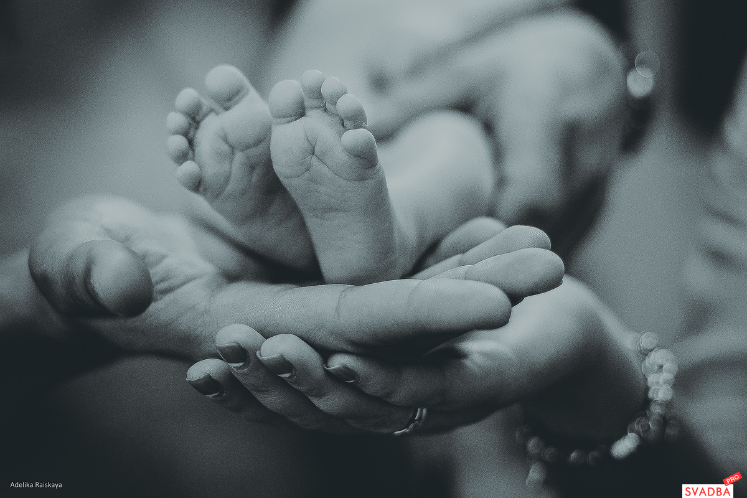
«Охрана жизни и здоровья ребёнка»
Подготовила: педагог-психолог
Антонова Л.В.

Slide 2
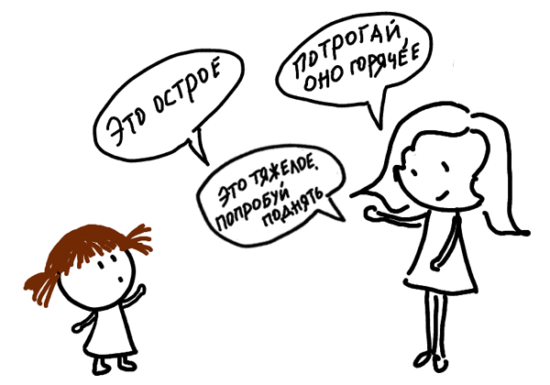
Дети – очень любознательный народ! Невозможно ограничить их интерес к окружающему миру, да этого и не нужно делать. Ведь так они познают все новое.
Мы, родители, очень любим своих детей и переживаем за их безопасность. Когда малыш рядом — мы спокойны, ведь в любой момент можем прийти на помощь и уберечь кроху от травм.
Но что делать, если ребенка вдруг нужно ненадолго покинуть?

Slide 3
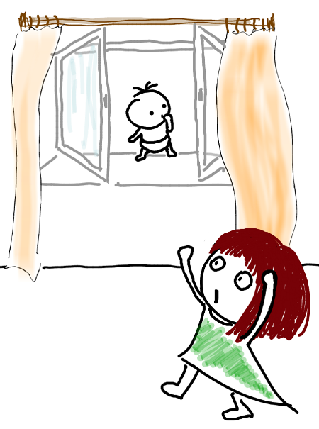
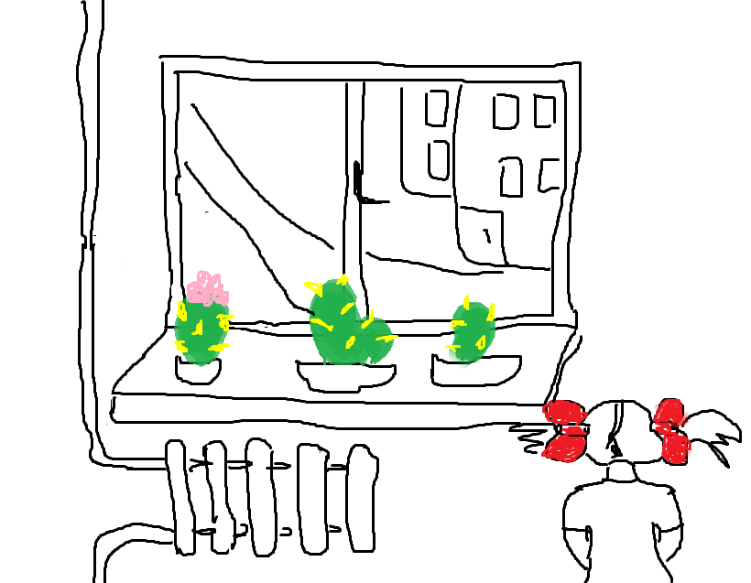
Окна!
Важно! Москитная сетка от выпадения не спасет!

Slide 4
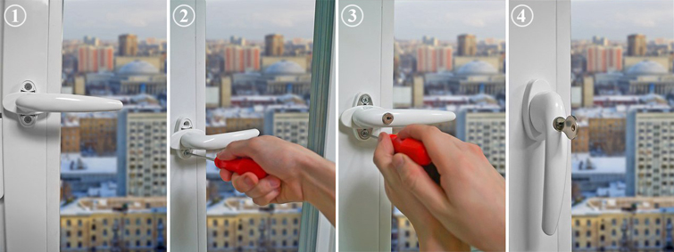
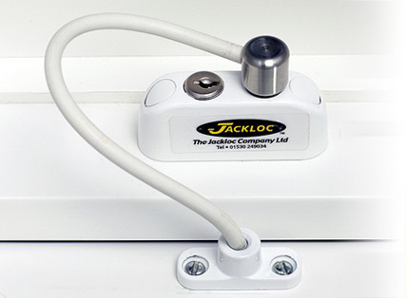
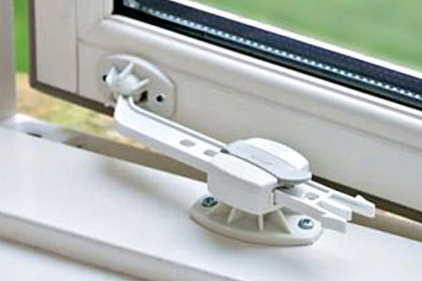

Slide 5
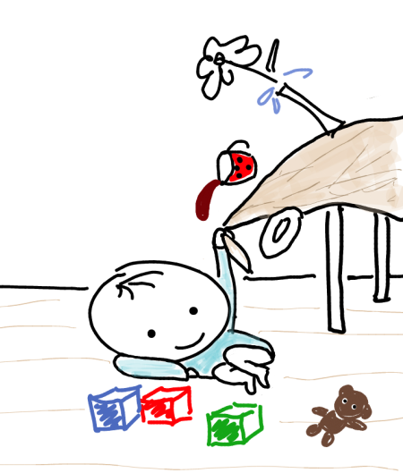
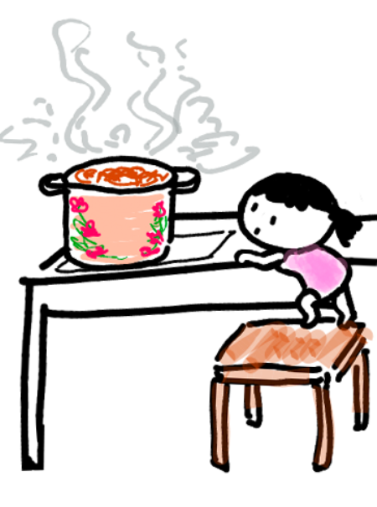
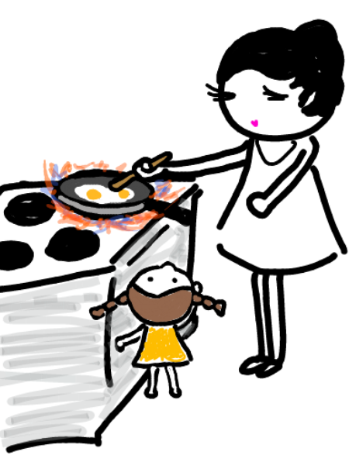
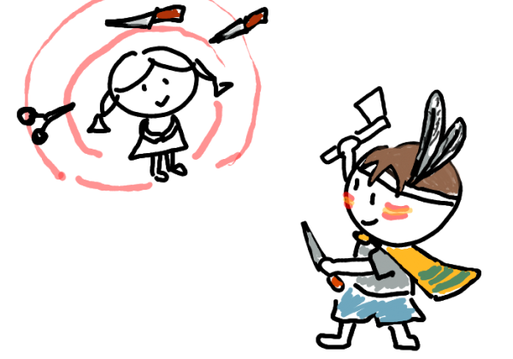
Кухня!
Важно! Готовьте еду только на дальних конфорках!

Slide 6
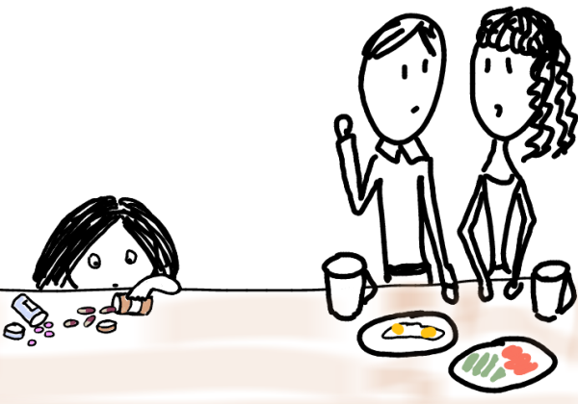
Домашняя аптечка!
Важно! Никогда не называйте таблетки конфетками!

Slide 7
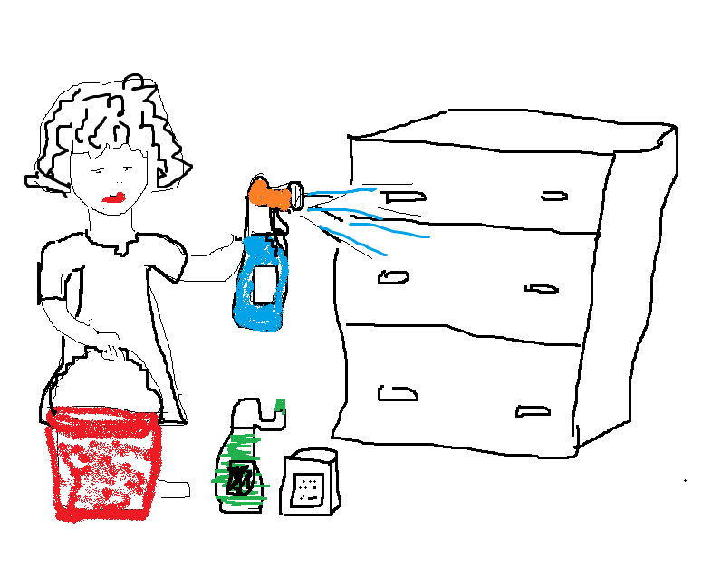
Бытовая химия!
Важно! Хранить бытовую химию
в недоступном для детей месте!

Slide 8
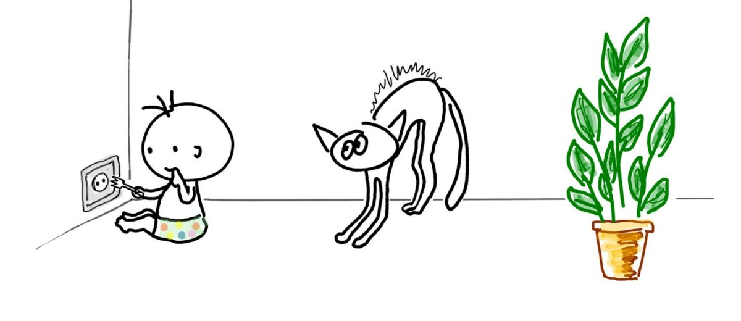
Электрические приборы!
Важно! Помните, что дети в два счёта
справляются с простыми заглушками!

Slide 9
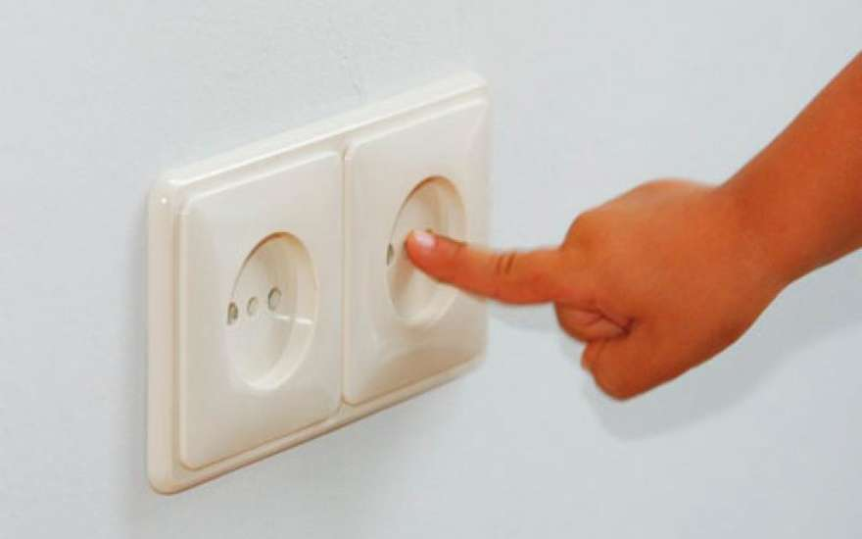
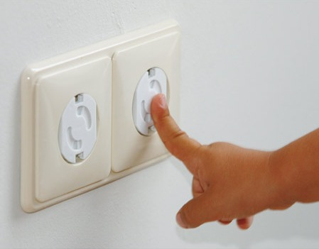
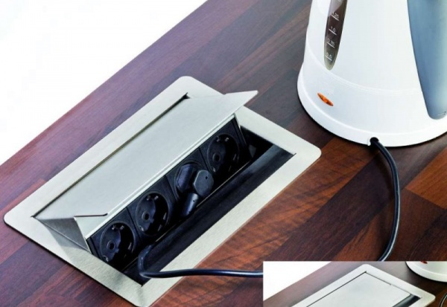
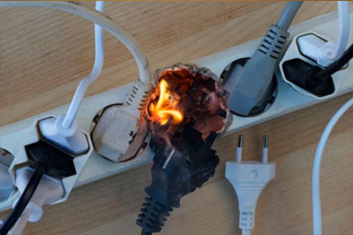

Slide 10
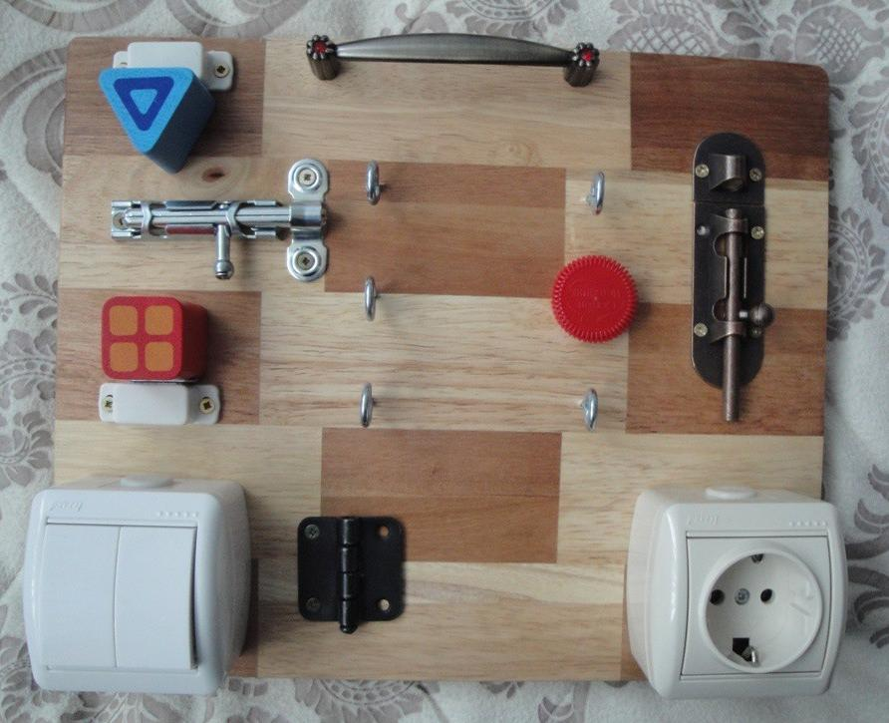

Slide 11
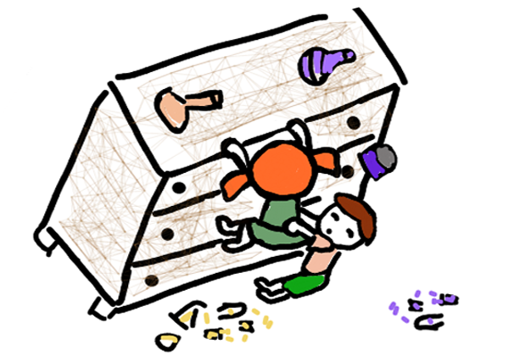
Мебель, двери!
Важно! Стеклянную мебель и межкомнатные двери
лучше убрать — травмаопасно !

Slide 12
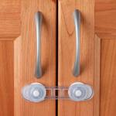
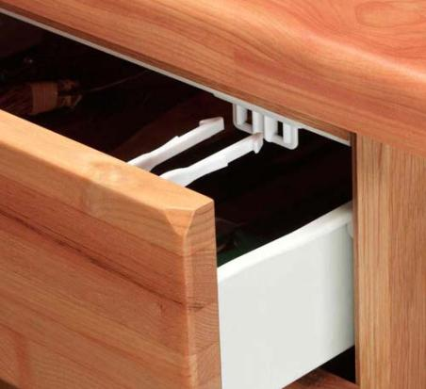
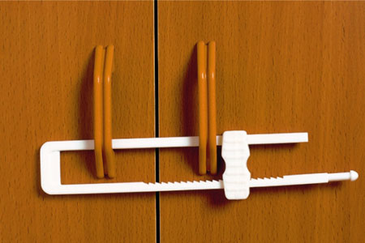
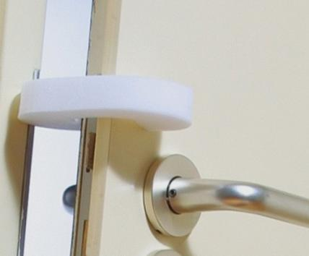
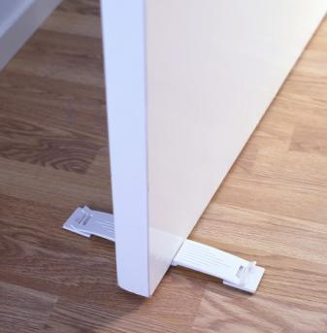
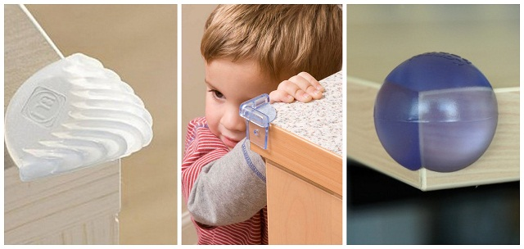
Взрослым рекомендуется «пройти» всю квартиру на уровне роста ребёнка и проверить – существует ли какая-либо угроза для него при «столкновении» с мебелью

Slide 13
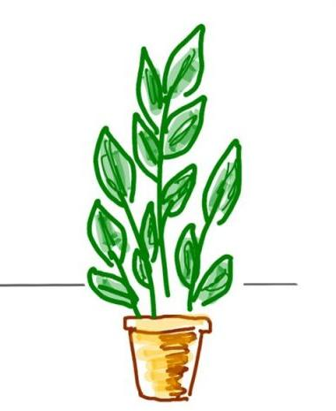
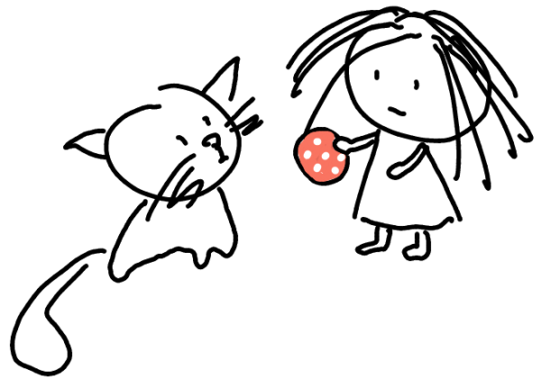
Комнатные растения и домашние животные!
Важно! Сок ядовитых растений, шерсть животных могут вызвать сильнейшую аллергическую реакцию!

Slide 15
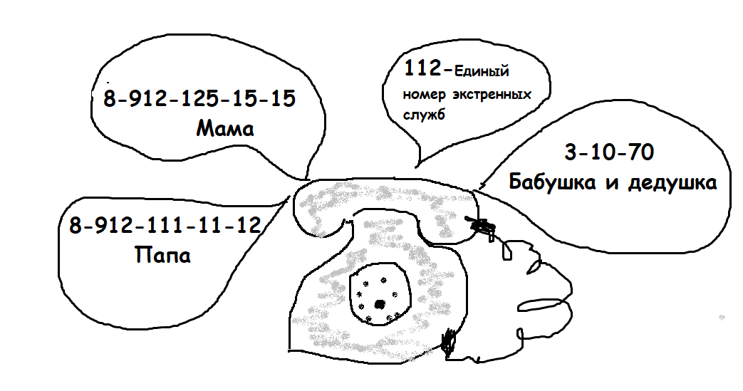
Опасность поджидает за дверью!
Важно! Запишите и повесьте на видном месте в прихожей у двери все номера телефонов, по которым ребёнок может дозвониться в случае опасности!

Slide 16
Рекомендации родителям

Slide 17
Что делать, если…
Книга Людмилы Петровны Петрановской «Что делать, если…» поможет детям легче объяснить, как вести себя в случае непредвиденной, опасной ситуации.
Известный детский психолог в увлекательной форме расскажет ребенку, как правильно поступать в сложных ситуациях, с которыми он может столкнуться на каждом шагу, а красочные, забавные картинки помогут преодолеть страх и избежать опасности.
Эта книга полезна не только детям, но и взрослым. В ней описываются различные ситуации, которые могут произойти с ребенком.
Самое главное правило, которое описывается в начале книги, чтобы ребенок был готов. Был готов ко всему и знал, как действовать, умел сосредоточиться. Поэтому задача родителей научить ребенка этому.

Slide 19
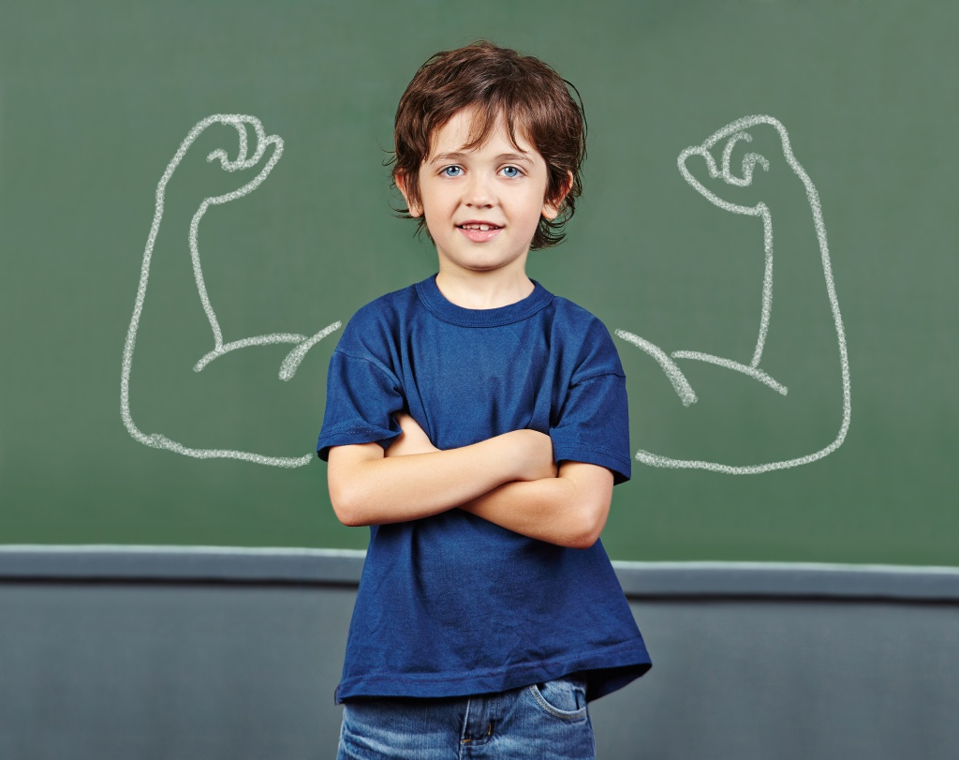
БЫТЬ ГОТОВЫМ

Slide 20
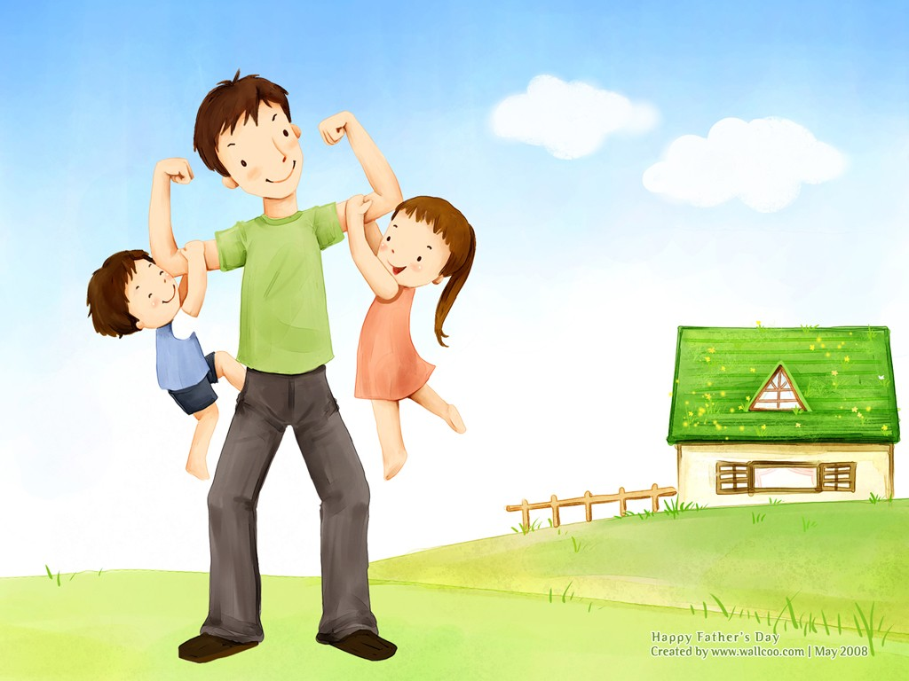
ОБРАЩАТЬСЯ ЗА ПОМОЩЬЮ К ВЗРОСЛЫМ НИКОГДА НЕ ШУТИТЬ ПРО ОПАСНОСТЬ!

Slide 21
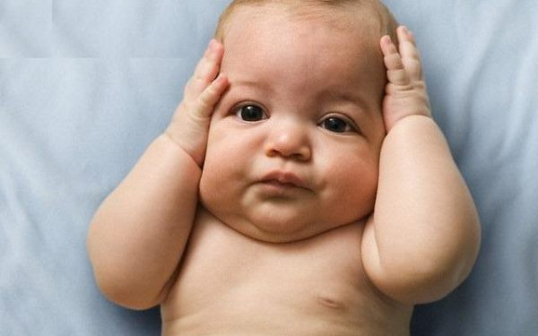
НЕ ТЕРЯТЬ ГОЛОВЫ

Slide 22
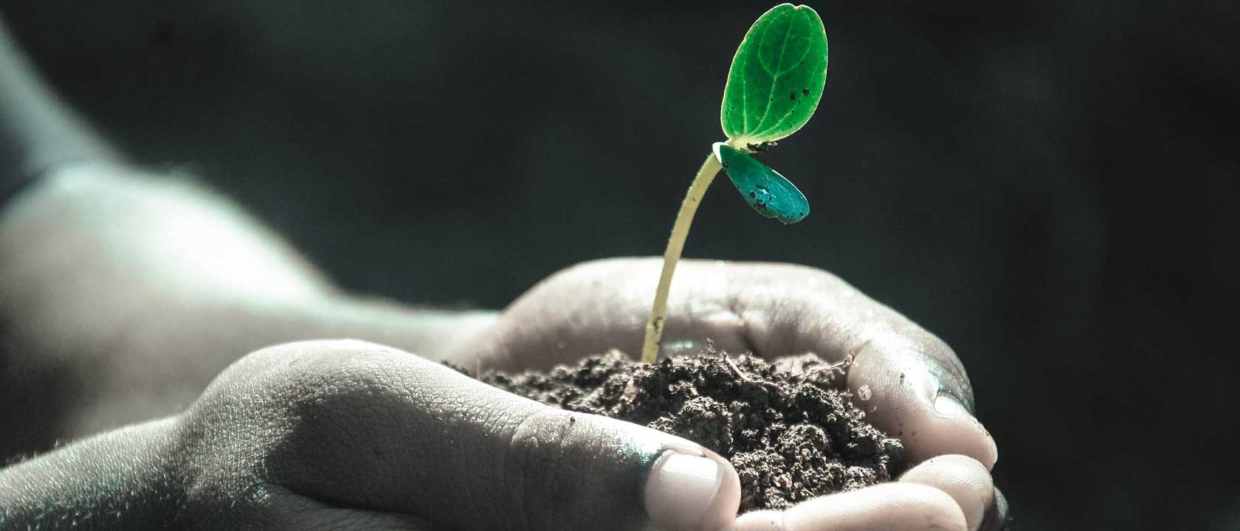
ЖИЗНЬ ПРЕЖДЕ ВСЕГО

Slide 23
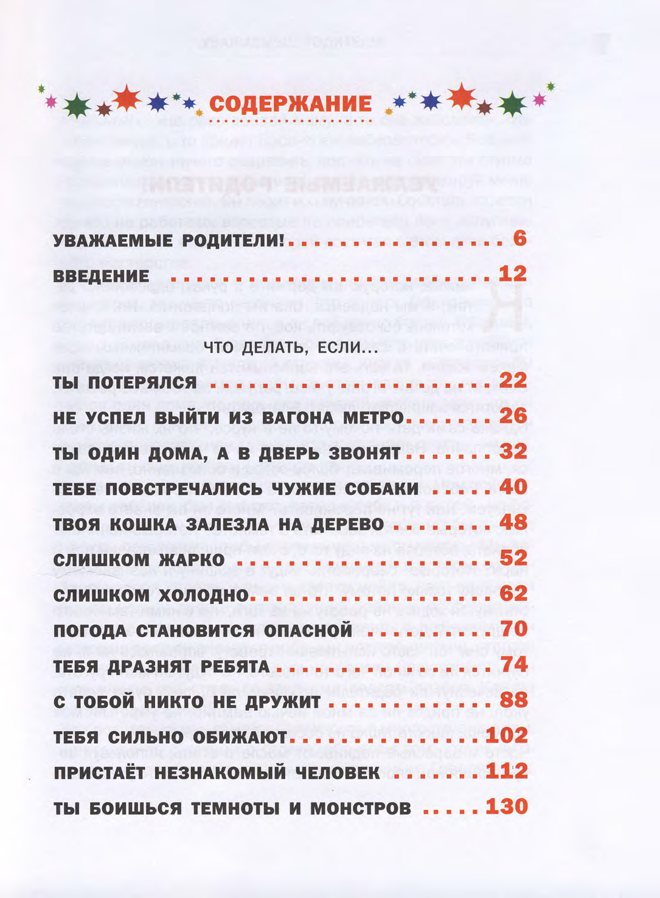
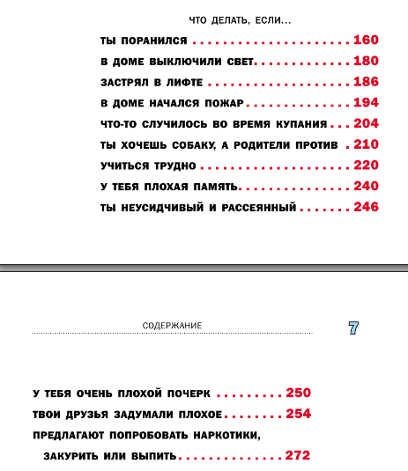
Часть 2

Slide 24
Взрослые должны быть главными помощниками на пути взросления своего ребенка.
Должны научить детей предвидеть опасные ситуации и избегать их, в крайнем случае, быть максимально к ним готовыми.

